Slide 1







BÀI 3
BỘ CHỮ SỐ
BÍ ẨN
Tiết 1

Slide 2
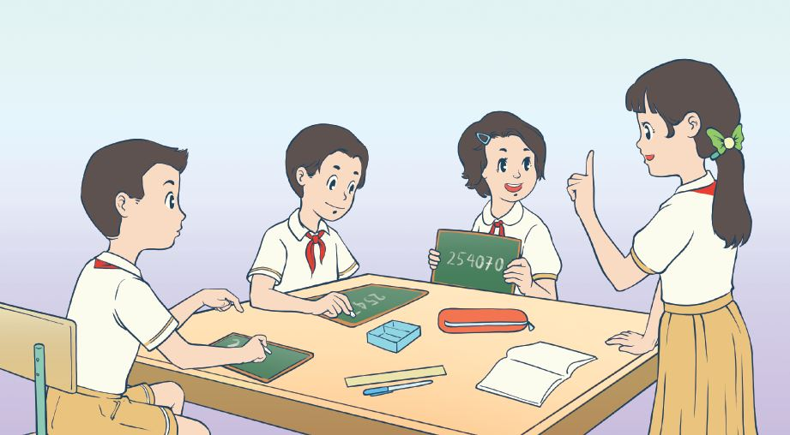
TRÒ CHƠI “TÌM NHANH – VIẾT ĐÚNG”
Số gồm
2 trăm nghìn,
5 chục nghìn,
4 nghìn và 7 chục
Cách chơi:
Quản trò nêu các số có 6 chữ số
Người chơi viết nhanh số đó vào bảng con
Notes:
GV cho hs tự đố nhau. Ví dụ cách viết và đọc một vài số: 96 315: chín mươi sáu nghìn ba trăm mười lăm; 796 315: bảy trăm chín mươi sáu nghìn ba trăm mười lăm; 106 315: một trăm linh sáu nghìn ba trăm mười lăm; 106 827: một trăm linh sáu nghìn tám trăm hai mươi bảy

Slide 3


BỘ CHỮ SỐ BÍ ẨN
Có cách nào để lập
nhanh các số mà
không cần viết
bảng không nhỉ?
Mình sẽ làm
“Bộ chữ số bí ẩn”
để lập nhanh các số
có nhiều chữ số
Notes:
GV đặt câu hỏi, gợi ý làm bộ chữ số bí ẩn

Slide 4
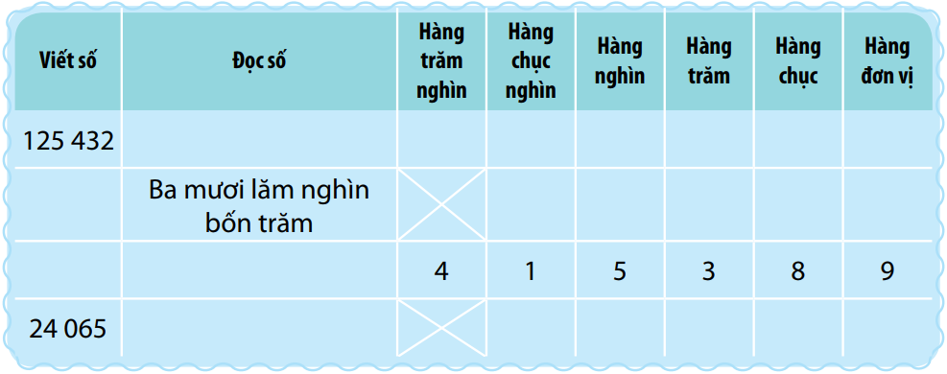
HOÀN THÀNH BẢNG SAU
Một trăm hai mươi lăm nghìn bốn trăm ba mươi hai
?
1
2
5
4
3
2
?
?
?
?
?
?
?
35 400
3
5
4
0
0
?
?
?
?
?
Bốn trăm mười lăm nghìn ba trăm tám mươi chín
415 389
?
?
Hai mươi tư nghìn không trăm sáu mươi lăm
?
?
?
?
?
?
2
4
0
6
5
Notes:
GV bấm vào dấu hỏi chấm để hiển thị đáp án
GV gọi HS lên đọc số, hỏi hs khác nhận xét câu trả lời của bạn đúng chưa, nếu chưa đúng thì đọc cách đúng. Gọi HS khác phân tích số.

Slide 5
PHIẾU HỌC TẬP SỐ 1
1. Khoanh vào phương án sai:
A. Số hai trăm linh ba nghìn bốn trăm mười tám viết là 203 418.
B. Số một triệu viết là 1 000 000.
C. Số tám mươi hai nghìn không trăm mười hai viết là 820 012.
2. Đọc số
A. 424 340………………………………………………………………………………………..………
B. 988 655………………………………………………………………………………..………………
C. 675 378………………………………………………………………………………………..………
Bốn trăm hai mươi tư nghìn ba trăm bốn mươi
Chín trăm tám mươi tám nghìn sáu trăm năm mươi lăm
Sáu trăm bảy mươi lăm nghìn ba trăm bảy mươi tám
Notes:
GV hướng dẫn HS hoàn thiện phiếu học tập số 1, cho HS các nhóm lên trình bày phiếu học tập

Slide 6



NÊU GIÁ TRỊ CỦA TỪNG CHỮ SỐ
Chữ số 2 thuộc hàng trăm nghìn nên có giá trị là 200 000
Chữ số 3 thuộc hàng chục nghìn nên có giá trị là 30 000
Chữ số 4 thuộc hàng nghìn nên có giá trị là
4 000
Chữ số 1 thuộc hàng trăm nên có giá trị là 100
Chữ số 8 thuộc hàng chục nên có giá trị là 80
Chữ số 9 thuộc hàng đơn vị nên có giá trị là 9
Notes:
GV bấm vào từng số và hỏi giá trị chữ số, bấm chuột trái để hiển thị đáp án đúng

Slide 7
NÊU GIÁ TRỊ CỦA TỪNG CHỮ SỐ
Chữ số 1 thuộc hàng chục nghìn nên có giá trị là 10 000
Chữ số 2 thuộc hàng nghìn nên có giá trị là 2 000
Chữ số 3 thuộc hàng trăm nên có giá trị là 300
Chữ số 8 thuộc hàng chục nên có giá trị là 80
Chữ số 9 thuộc hàng đơn vị nên có giá trị là 9
Notes:
GV bấm vào từng số và hỏi giá trị chữ số, bấm chuột trái để hiển thị đáp án đúng

Slide 8
PHIẾU HỌC TẬP SỐ 2
Điền vào chỗ chấm cho thích hợp:
1. Số 832 823 gồm …… trăm nghìn, …… chục nghìn, …… nghìn, …… trăm, …… chục và …… đơn vị
2. Số 604 201 gồm …… trăm nghìn, …… chục nghìn, …… nghìn, …… trăm, …… chục và …… đơn vị
3. Số gồm 8 chục nghìn, 5 nghìn, 6 trăm, 7 chục và 7 đơn vị viết là:…………
4. Số gồm 5 trăm nghìn, 5 nghìn, 5 chục viết là:……………………
5. Chữ số 3 trong số 154 376 thuộc hàng …………………………. nên có giá trị là …………………
6. Chữ số 8 trong số 432 568 thuộc hàng …………………………. nên có giá trị là …………
8
3
2
8
2
3
6
0
4
2
0
1
85 677
505 050
trăm
300
đơn vị
8
Notes:
GV hướng dẫn HS hoàn thiện phiếu học tập số 2, cho HS các nhóm lên trình bày phiếu học tập

Slide 9

CHỌN CÂU TRẢ LỜI ĐÚNG
Em hãy tìm mã khóa mở cửa kho báu nhé!
Gợi ý
☞ Mật mã không chứa chữ số 2 ở hàng chục nghìn.
☞ Chữ số hàng đơn vị là số lẻ.
A. 423 789
B. 352 708
C. 253 137
D. 435 114
Notes:
GV dẫn dắt, đặt câu hỏi cho HS trả lời. Gợi ý 1: phân tích số ở 4 phương án, ở hàng chục nghìn phương án A có chứa chữ số 2, vậy loại phương án A. Gợi ý 2: trong 3 phương án B, C, D, phương án C có chữ số hang đơn vị là chữ số 9 là số lẻ (số 8 và 4 là số chẵn) do đó đáp án chính xác là phương án C.
GV bấm vào phương án C để đổi màu giúp đánh dấu đáp án

Slide 10
PHIẾU HỌC TẬP SỐ 3
1. Phát biểu nào sau đây đúng:
  A. Số 942 367 có chữ số 9 ở hàng trăm nghìn.
  B. Số 942 367 có chữ số 4 ở hàng trăm.
2. Bạn Hà nói: "Số 650 367 gồm 65 chục nghìn, 3 trăm, 67 đơn vị"
Bạn Linh bảo: "Số 650 367 gồm 65 nghìn, 3 trăm, 6 chục, 7 đơn vị"
Theo em bạn nào nói đúng, bạn nào nói sai?
3. Từ các số: 3, 8, 5, 4, 7, 6 ta viết được bao nhiêu số đều có 6 chữ số giống nhau?
A. 4. B. 5. C. 6. D. 7.
Notes:
GV hướng dẫn HS hoàn thiện phiếu học tập số 3, cho HS các nhóm lên trình bày phiếu học tập

Slide 11
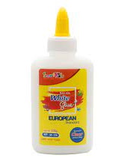
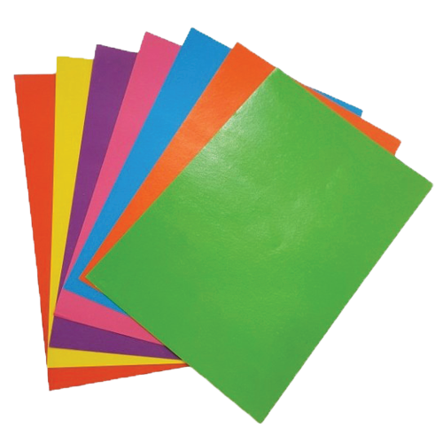
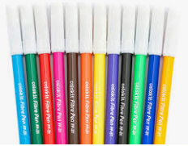
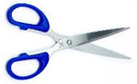

BÀI TẬP VỀ NHÀ
Chuẩn bị dụng cụ và vật liệu cho buổi học sau:
Giấy A4, giấy màu, kéo, keo dán, bút màu, bút chì
Notes:
Giao bài tập về nhà cho học sinh, yêu cầu học phân công chuẩn bị nguyên, vật liệu cho buổi học sau

Slide 12

TẠM BIỆT CÁC EM
Notes:
Trong quá trình dạy học, GV thường xuyên khuyến khích HS bằng các câu khen khi HS trả lời đúng

Slide 13
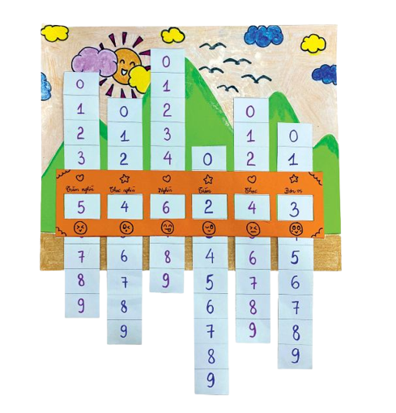
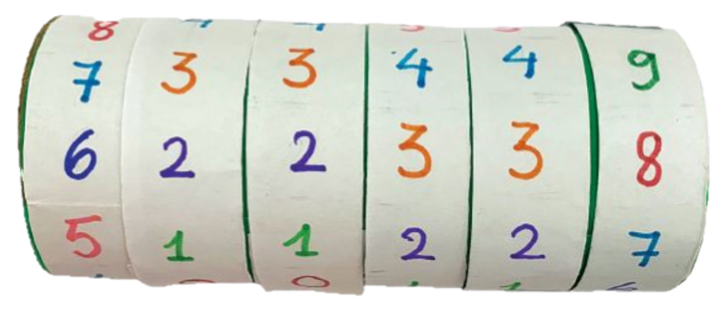
BÀI 3
BỘ CHỮ SỐ
BÍ ẨN
Tiết 2

Slide 14
ĐỀ XUẤT Ý TƯỞNG VÀ CÁCH LÀM “BỘ CHỮ SỐ BÍ ẨN”
Thảo luận và chia sẻ ý tưởng làm “Bộ chữ số bí ẩn”
Gợi ý
Notes:
GV cho HS thảo luận nhóm để thống nhất ý tưởng của nhóm, hỗ trợ nếu nhóm gặp khó khăn trong việc thể hiện ý tưởng

Slide 15
TIÊU CHÍ SẢN PHẨM
Sử dụng để lập các số có 6 chữ số;
nhận biết giá trị theo vị trí của từng
chữ số trong mỗi số
Dễ sử dụng, đảm bảo tính thẩm mĩ
và chắc chắn
Notes:
GV nêu yêu cầu sản phẩm, trong đó có thể gợi mở cho HS cách làm sử dụng hình vẽ, cắt dán

Slide 16
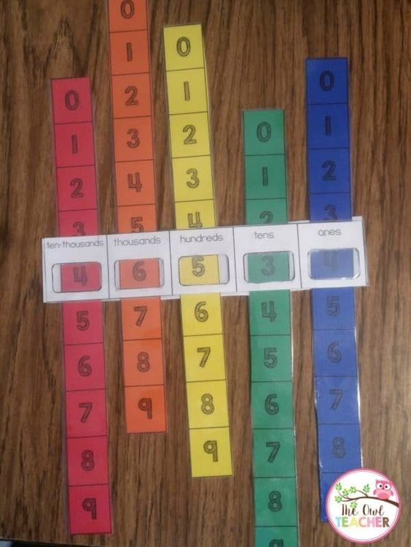

ĐỀ XUẤT Ý TƯỞNG VÀ CÁCH LÀM “BỘ CHỮ SỐ BÍ ẨN”
Lựa chọn ý tưởng và đề xuất cách làm sản phẩm “Bộ chữ số bí ẩn”
Đây là bản thiết kế của nhóm tớ!
Notes:
GV cho HS thảo luận nhóm để thống nhất ý tưởng của nhóm, hỗ trợ nếu nhóm gặp khó khăn trong việc thể hiện ý tưởng

Slide 17
PHIẾU HỌC TẬP SỐ 4
1. Vật liệu sử dụng:
………………………………………………………
2. Ưu, nhược điểm của sản phẩm?
……………………………………………………
……………………………………………………
3. Công đoạn nào khó nhất?
……………………………………………………
…………………………….………………………
4. Nhóm đã khắc phục thế nào?
…………………………….………………………
…………………………….………………………
Cùng vẽ ý tưởng của nhóm
Notes:
GV hướng dẫn HS hoàn thiện phiếu học tập số 4, cho HS các nhóm lên trình bày phiếu học tập

Slide 18
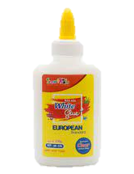
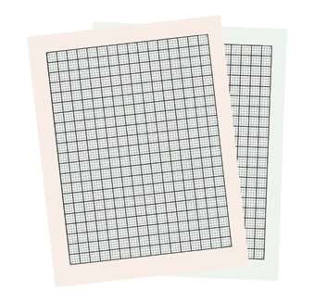
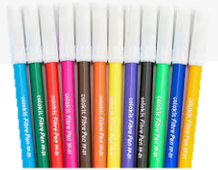
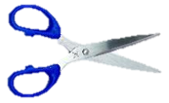

LÀM “BỘ CHỮ SỐ BÍ ẨN”
Lựa chọn dụng cụ và vật liệu
Giấy A4, dập ghim, giấy màu, bút màu, keo dán, kéo
Notes:
HS lựa chọn vật liệu dùng làm đồ dùng học tập

Slide 19
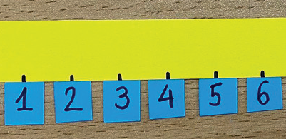
LÀM “BỘ CHỮ SỐ BÍ ẨN”
Làm “Bộ chữ số bí ẩn” theo cách của em hoặc nhóm em
Notes:
GV cho HS thực hiện theo ý tưởng của nhóm, hướng dẫn nếu nhóm gặp khó khăn

Slide 20
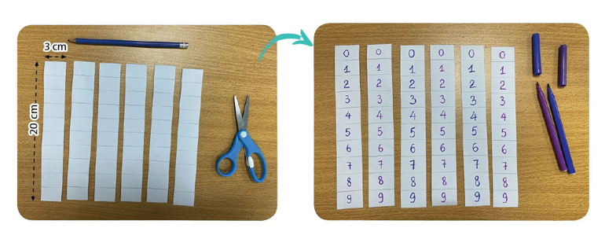
LÀM “BỘ CHỮ SỐ BÍ ẨN”
1
Gợi ý
Tạo 6 băng giấy ghi các chữ số từ 0 đến 9
Notes:
GV hướng dẫn, gợi ý để hs có những cách làm sáng tạo

Slide 21
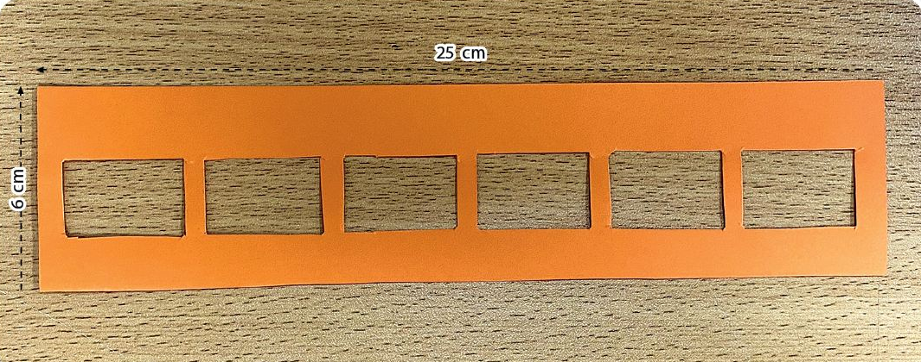
LÀM “BỘ CHỮ SỐ BÍ ẨN”
2
Tạo băng giấy có 6 ô thể hiện các hàng của số
Notes:
GV hướng dẫn, gợi ý để hs có những cách làm sáng tạo

Slide 22
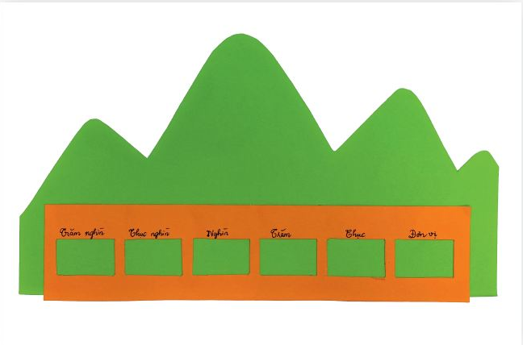
LÀM “BỘ CHỮ SỐ BÍ ẨN”
3
Tạo hình, trang trí tấm bìa làm đế
Notes:
GV hướng dẫn, gợi ý để hs có những cách làm sáng tạo

Slide 23
LÀM “BỘ CHỮ SỐ BÍ ẨN”
4
Gắn băng giấy có 6 ô (ở bước 2) và luồn các băng giấy (ở bước 1) lên tấm bìa và hoàn thiện sản phẩm
Notes:
GV hướng dẫn, gợi ý để hs có những cách làm sáng tạo

Slide 24
Kiểm tra và điều chỉnh sản phẩm theo các tiêu chí
Sử dụng để lập các số có 6 chữ số;
nhận biết giá trị theo vị trí của từng
chữ số trong mỗi số
Dễ sử dụng, đảm bảo tính thẩm mĩ
và chắc chắn
Notes:
Kiểm tra theo tiêu chí, điều chỉnh nếu chưa đúng tiêu chí

Slide 25
TRƯNG BÀY VÀ THUYẾT TRÌNH SẢN PHẨM
Notes:
ĐạI diện từng nhóm lên trình bày sản phẩm của nhóm, nêu ưu điểm, nhược điểm của sản phẩm. Sử dụng vật liệu gì? Có đạt tiêu chí không? Công đoạn nào khó nhất? Nhóm đã khắc phục thế nào?

Slide 26

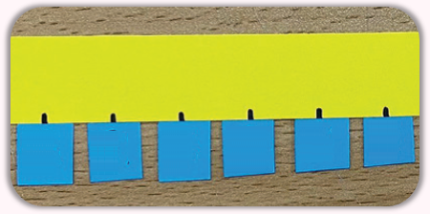
SỬ DỤNG “BỘ CHỮ SỐ BÍ ẨN”
Lập nhanh các số theo yêu cầu và đọc số vừa lập được
Số lớn nhất có 6 chữ số
Số gồm 3 trăm nghìn, 4 chục nghìn, 6 nghìn và 3 đơn vị
Số liền trước số nhỏ nhất có 6 chữ số
9
9
9
9
9
0
9
9
9
9
9
9
3
4
6
0
0
3
Notes:
Các nhóm cử đại diện trình bày ý tưởng và sản phẩm của nhóm. Các nhóm khác đặt câu hỏi

Slide 27
SỬ DỤNG “BỘ CHỮ SỐ BÍ ẨN”
Xác định và nêu giá trị của chữ số 5 trong mỗi số sau
524 237
Chữ số năm thuộc hàng trăm nghìn nên có giá trị là năm trăm nghìn
17 502
Chữ số năm thuộc hàng trăm nên có giá trị là năm trăm
154 398
Chữ số năm thuộc hàng chục nghìn nên có giá trị là năm chục nghìn
Notes:
Các nhóm cử đại diện trình bày ý tưởng và sản phẩm của nhóm. Các nhóm khác đặt câu hỏi

Slide 28
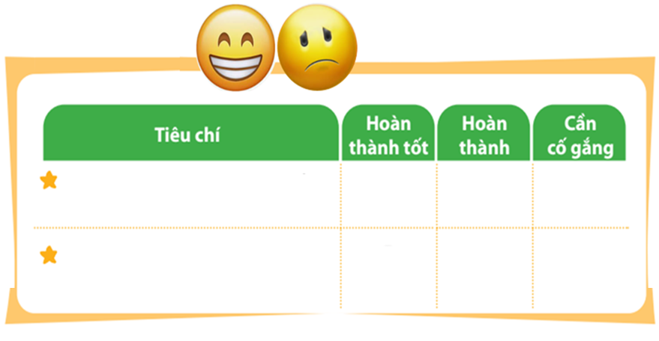


ĐÁNH GIÁ SẢN PHẨM
Thực hiện đánh giá bằng hình dán
Sử dụng để lập các số có 6 chữ số; nhận biết giá trị theo vị trí của từng chữ số trong mỗi số
Dễ sử dụng, đảm bảo tính thẩm mĩ và chắc chắn
Notes:
GV hướng dẫn HS đánh giá theo từng tiêu chí bằng hình dán. Có thể tặng thêm hình dán cho điểm sáng tạo, làm nhanh, đẹp

Slide 29
TẠM BIỆT CÁC EM
Notes:
Trong quá trình dạy học, GV thường xuyên khuyến khích HS bằng các câu khen khi HS trả lời đúng

